Slide 1
14 Networking Basics Module 15: TCP and UDP
Class code: KCS414
Year Offering: 2025, 2nd Term
Target Grade Level: 4th Grade
Japanese Course Title: ネットワーク入門1,2
Created by Mariko Tagawa , JICA volunteer

Slide 2
TABLE OF CONTENTS 2
01
02
03
04
05
06
CISCO Packet Tracer
Communication in a Connected World
Network Components,
Types, and Connections
Build a
Home Network
Communication Principles
07
08
09
The Access Layer
The Internet Protocol
IPv4 and Network Segmentation
中間試験

Slide 3
TABLE OF CONTENTS 2
10
11
12
13
14
15
Dynamic Addressing with DHCP
Gateways to Other Networks
The ARP Process
Routing Between Networks
TCP and UDP
16
17
Application Layer Services
Network Testing Utilities
期末テスト

Slide 4
1. About Today’s Class
Module 15: TCP and UDP
15.0. Introduction
15.1. TCP and UDP
15.2. Port Numbers
15.3. TCP and UDP Summary
15.4. Exercise: Packet Tracer – TCP and UDP Communications
15.5. Check Test 14
TCP: Transmission Control Protocol
UDP: User Datagram Protocol

Slide 5
1. About Today’s Class
Module 15: TCP and UDP
15.0. イントロダクション
15.1. TCP と UDP
15.2. ポート番号
15.3. TCP と UDPのまとめ
15.4. Check Test 14
演習：Packet Tracer – TCP and UDP Communications
TCP: Transmission Control Protocol
UDP: User Datagram Protocol

Slide 6
2. Today’s Goal
Module Title: TCP and UDP
Module Objective: Explain how clients access internet services.
TCP and UDP:
Compare TCP and UDP transport layer functions.
Port Numbers:
Explain how TCP and UDP use port numbers.

Slide 7
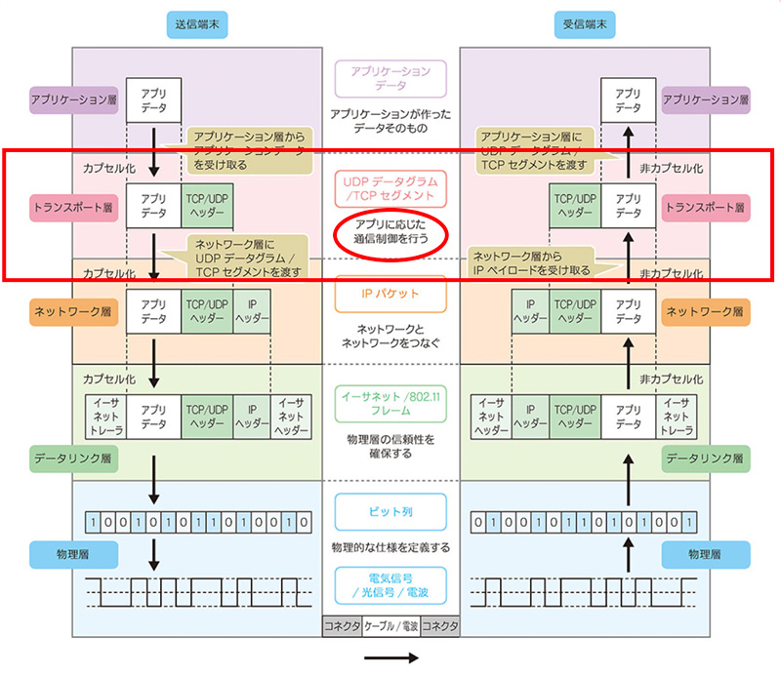
2. 今日の授業の目標
Module Title: TCP and UDP
モジュールの目的: クライアントがインターネットサービスにどのようにアクセスするかを勉強する
TCPとUDP：TCPとUDPのトランスポート層の機能を比較する。
ポート番号：TCPとUDPがポート番号をどのように使用するかを勉強する。
TCP: Transmission Control Protocol
UDP: User Datagram Protocol
Layer4: TCP /UDP
Layer3: IPアドレス
Layer2: MACアドレス

Slide 8
15.1. TCP and UDP
15.1.1 Video - TCP and UDP Operation
UDP (User Datagram Protocol):
'Best effort' delivery without acknowledgment of receipt.
Streaming audio and VoIP where speed is crucial and occasional packet loss is tolerable.
TCP (Transmission Control Protocol):
Function: Breaks messages into segments with sequence numbers for ordered reassembly.
Reliability: Monitors segment delivery; retransmits lost segments based on lack of acknowledgment.
Efficiency: Resends only lost portions of a message, not the entire message.
Suitability: Used for applications requiring reliable delivery, like web pages and file transfers.

Slide 9
15.1. TCP and UDP
15.1.1 Video - TCP and UDP Operation
このビデオでは、TCPとUDPについて説明します。まずUDPです。
UDP (User Datagram Protocol): (~3’20”)
UDPは主にストリーミングやリアルタイム通信で使用されるプロトコルです。
UDPは、オーバーヘッドが少なく、通信の途中で、パケットが失われても再送信されません。
例えばストリーミングビデオやインターネット電話での会話のようなリアルタイム通信では、少数のパケットが失われても問題にならないことが多いです。
一方で、銀行の送金のような重要な通信では、少数のパケットの紛失が致命的になります。
Notes:
このレッスンでは、トランスポート層プロトコルであるTCPとUDPについて説明します。まずはUDPから始めます。UDPは主にストリーミングやリアルタイム通信で使用されるプロトコルで、これがそのような環境で最適に機能する理由は、UDPが余計なオーバーヘッドに縛られていないためです。トランスポート層では、データ（大量のビット列）が送信され、例えばウェブページやEメール、またはストリーミング動画などが考えられます。これらのデータセグメントはトランスポート層に移動され、セグメントに分割されます。
それぞれのセグメントにはポート情報がヘッダーに追加され、例えば送信元ポートがランダムに5105で、宛先がDNSサーバーの場合にはポート53としてラベル付けされます。これにより、各セグメントが同じ通信に属していることが分かります。ネットワーク（例：インターネット）を横断する際に、全てが同じ経路を通るわけではなく、一部が途中で失われたり順序が変わることもありますが、例えばIP電話での会話のようなリアルタイム通信では、少数のパケットが失われても気にならないことが多いです。
一方で、銀行の送金のような重要な通信では、少数のパケットの紛失が致命的な結果を招く可能性があります。次に、もう1つのプロトコル、TCPについて説明します。TCPは信頼性のある通信を実現するプロトコルであり、パケットが失われた場合に自動的に再送信され、エンドユーザーは心配する必要がありません。TCP通信でも送信元と宛先が存在し、それぞれのTCPセグメントには送信元と宛先ポート番号に加えてシーケンス番号が含まれます。
例えば、ウェブページのリクエストの場合、送信元ポートはランダムな番号で、宛先ポートはウェブサーバーに割り当てられたポート80です。各セグメントにはシーケンス番号が割り当てられ、サーバーはパケットを受信して確認応答を送信します。信頼性の低い接続ではパケットウィンドウ（確認応答前に送信されるパケット数）が小さくなり、頻繁な応答によってパケットの損失を最小限に抑えます。
TCPとUDPの違いは、TCPには確認応答とシーケンス番号があり、送信順序を復元できる点です。UDPには確認応答やシーケンス番号がありませんが、インターネットでの通信にはそれぞれの役割があり、すべてのパケットが確実に受信されることが重要かどうかによってUDPとTCPの選択が決まります。
Summary:
UDPは、リアルタイム通信やストリーミングに適しており、オーバーヘッドが少なく、パケットが失われても再送信されません。
TCPは、信頼性のある通信が求められる状況で使用され、確認応答やシーケンス番号により、パケットが失われた場合に自動で再送信され、送信順序も復元されます。
各プロトコルにはそれぞれの用途があり、UDPはリアルタイム性が重視される場合に、TCPは信頼性が重視される場合に使われます。
What’s Overhead?
In the context of TCP and UDP, "overhead" refers to the additional data, resources, or processing requirements added to a communication to ensure that it operates reliably, securely, or as intended. It includes the information and mechanisms necessary for the protocol to function but which do not carry user data directly. Here's how overhead manifests in each protocol:
TCP Overhead
TCP is a connection-oriented protocol, which means it prioritizes reliability, order, and error correction. As a result, TCP incurs more overhead due to features such as:
Headers: Each TCP segment includes a header (typically 20 bytes), which contains fields for sequence numbers, acknowledgment numbers, window sizes, flags (e.g., SYN, ACK), and more.
Acknowledgments: TCP requires acknowledgment (ACK) packets to confirm receipt of data, adding to the communication traffic.
Sequence Numbers: TCP uses sequence numbers to ensure that segments are reassembled in the correct order.
Error Checking: TCP has mechanisms to detect and retransmit lost or corrupted segments, ensuring data integrity.
Flow Control: TCP uses techniques like the sliding window to manage the rate of data transfer, reducing the risk of overwhelming the receiver.
Connection Establishment/Termination: TCP uses a three-way handshake to establish a connection and a four-step process to terminate it.
All these features add latency and consume bandwidth, which is the overhead.
UDP Overhead
UDP is a connectionless protocol, meaning it does not establish or maintain a connection. Its overhead is significantly lower than TCP because:
Minimal Headers: UDP headers are only 8 bytes long, containing source and destination ports, length, and checksum.
No Acknowledgments: UDP does not confirm the receipt of packets, so no ACK packets are sent back.
No Sequence Numbers: Packets are sent independently, with no guarantee of order.
No Error Correction or Flow Control: UDP does not retransmit lost packets or manage data transfer rates.
This simplicity reduces UDP's overhead, making it faster and more suitable for applications like streaming, gaming, and real-time communications, where small delays matter more than occasional data loss.

Slide 10
15.1. TCP and UDP
15.1.1 Video - TCP and UDP Operation
次に、TCPについて説明します。
TCP (Transmission Control Protocol): (3’20”~)
TCPは信頼性のある通信を実現するプロトコルです。
通信の途中でパケットが失われた場合に自動的に再送信されます。
確認応答やシーケンス番号により、パケットが失われた場合に自動で再送信され、送信順序も復元されます。
TCPとUDPの違いは、TCPには確認応答とシーケンス番号があり、送信順序を復元できる点です。
UDPはリアルタイム性が重視される場合に、TCPは信頼性が重視される場合に使われます。
Notes:
このレッスンでは、トランスポート層プロトコルであるTCPとUDPについて説明します。まずはUDPから始めます。UDPは主にストリーミングやリアルタイム通信で使用されるプロトコルで、これがそのような環境で最適に機能する理由は、UDPが余計なオーバーヘッドに縛られていないためです。トランスポート層では、データ（大量のビット列）が送信され、例えばウェブページやEメール、またはストリーミング動画などが考えられます。これらのデータセグメントはトランスポート層に移動され、セグメントに分割されます。
それぞれのセグメントにはポート情報がヘッダーに追加され、例えば送信元ポートがランダムに5105で、宛先がDNSサーバーの場合にはポート53としてラベル付けされます。これにより、各セグメントが同じ通信に属していることが分かります。ネットワーク（例：インターネット）を横断する際に、全てが同じ経路を通るわけではなく、一部が途中で失われたり順序が変わることもありますが、例えばIP電話での会話のようなリアルタイム通信では、少数のパケットが失われても気にならないことが多いです。
一方で、銀行の送金のような重要な通信では、少数のパケットの紛失が致命的な結果を招く可能性があります。次に、もう1つのプロトコル、TCPについて説明します。TCPは信頼性のある通信を実現するプロトコルであり、パケットが失われた場合に自動的に再送信され、エンドユーザーは心配する必要がありません。TCP通信でも送信元と宛先が存在し、それぞれのTCPセグメントには送信元と宛先ポート番号に加えてシーケンス番号が含まれます。
例えば、ウェブページのリクエストの場合、送信元ポートはランダムな番号で、宛先ポートはウェブサーバーに割り当てられたポート80です。各セグメントにはシーケンス番号が割り当てられ、サーバーはパケットを受信して確認応答を送信します。信頼性の低い接続ではパケットウィンドウ（確認応答前に送信されるパケット数）が小さくなり、頻繁な応答によってパケットの損失を最小限に抑えます。
TCPとUDPの違いは、TCPには確認応答とシーケンス番号があり、送信順序を復元できる点です。UDPには確認応答やシーケンス番号がありませんが、インターネットでの通信にはそれぞれの役割があり、すべてのパケットが確実に受信されることが重要かどうかによってUDPとTCPの選択が決まります。
Summary:
UDPは、リアルタイム通信やストリーミングに適しており、オーバーヘッドが少なく、パケットが失われても再送信されません。
TCPは、信頼性のある通信が求められる状況で使用され、確認応答やシーケンス番号により、パケットが失われた場合に自動で再送信され、送信順序も復元されます。
各プロトコルにはそれぞれの用途があり、UDPはリアルタイム性が重視される場合に、TCPは信頼性が重視される場合に使われます。

Slide 11
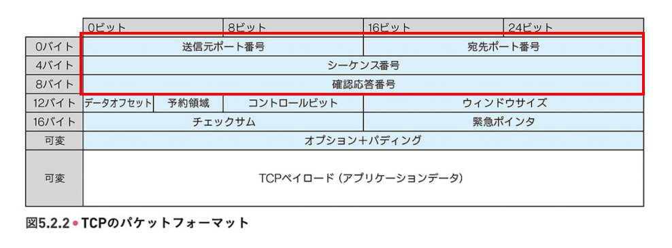
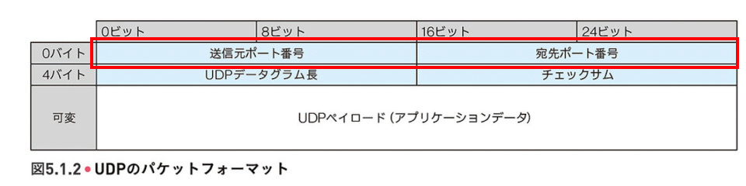
15.1. TCP and UDP
15.1.1 Video - TCP and UDP Operation
TCPとUDPの違いは、TCPには確認応答とシーケンス番号があり、送信順序を復元できる点です。
UDPのパケットフォーマット
TCPのパケットフォーマット
Notes:
このレッスンでは、トランスポート層プロトコルであるTCPとUDPについて説明します。まずはUDPから始めます。UDPは主にストリーミングやリアルタイム通信で使用されるプロトコルで、これがそのような環境で最適に機能する理由は、UDPが余計なオーバーヘッドに縛られていないためです。トランスポート層では、データ（大量のビット列）が送信され、例えばウェブページやEメール、またはストリーミング動画などが考えられます。これらのデータセグメントはトランスポート層に移動され、セグメントに分割されます。
それぞれのセグメントにはポート情報がヘッダーに追加され、例えば送信元ポートがランダムに5105で、宛先がDNSサーバーの場合にはポート53としてラベル付けされます。これにより、各セグメントが同じ通信に属していることが分かります。ネットワーク（例：インターネット）を横断する際に、全てが同じ経路を通るわけではなく、一部が途中で失われたり順序が変わることもありますが、例えばIP電話での会話のようなリアルタイム通信では、少数のパケットが失われても気にならないことが多いです。
一方で、銀行の送金のような重要な通信では、少数のパケットの紛失が致命的な結果を招く可能性があります。次に、もう1つのプロトコル、TCPについて説明します。TCPは信頼性のある通信を実現するプロトコルであり、パケットが失われた場合に自動的に再送信され、エンドユーザーは心配する必要がありません。TCP通信でも送信元と宛先が存在し、それぞれのTCPセグメントには送信元と宛先ポート番号に加えてシーケンス番号が含まれます。
例えば、ウェブページのリクエストの場合、送信元ポートはランダムな番号で、宛先ポートはウェブサーバーに割り当てられたポート80です。各セグメントにはシーケンス番号が割り当てられ、サーバーはパケットを受信して確認応答を送信します。信頼性の低い接続ではパケットウィンドウ（確認応答前に送信されるパケット数）が小さくなり、頻繁な応答によってパケットの損失を最小限に抑えます。
TCPとUDPの違いは、TCPには確認応答とシーケンス番号があり、送信順序を復元できる点です。UDPには確認応答やシーケンス番号がありませんが、インターネットでの通信にはそれぞれの役割があり、すべてのパケットが確実に受信されることが重要かどうかによってUDPとTCPの選択が決まります。
Summary:
UDPは、リアルタイム通信やストリーミングに適しており、オーバーヘッドが少なく、パケットが失われても再送信されません。
TCPは、信頼性のある通信が求められる状況で使用され、確認応答やシーケンス番号により、パケットが失われた場合に自動で再送信され、送信順序も復元されます。
各プロトコルにはそれぞれの用途があり、UDPはリアルタイム性が重視される場合に、TCPは信頼性が重視される場合に使われます。

Slide 12
15.1. TCP and UDP
15.1.2 Check Your Understanding - TCP and UDP
https://forms.gle/14Dfu5dnDDPTEr5N8
Question 1
Which layer of the TCP/IP model is responsible for ensuring packets are sent reliably and any missing packets are resent?
transport layer
network access layer
application layer
internetwork layer

Slide 13
15.1. TCP and UDP
15.1.2 Check Your Understanding - TCP and UDP
https://forms.gle/14Dfu5dnDDPTEr5N8
Question 2
True or False: The Transport Control Protocol (TCP) does not keep track of segments sent to the destination.
false
True

Slide 14
15.1. TCP and UDP
15.1.2 Check Your Understanding - TCP and UDP
https://forms.gle/14Dfu5dnDDPTEr5N8
Question 3
True or False: The User Datagram Protocol (UDP) does not use acknowledgments to track the receipt of segments.
false
True

Slide 15
15.2. Port Numbers
15.2.1 Video - Transport Layer Port Numbers
Notes:
このレッスンでは、トランスポート層のポート番号が、通信の送信元や宛先となる会話やアプリケーションをどのように識別するかについて説明します。では、サーバーの設定について話しましょう。ネットワーク経由でサービスを提供するためにサーバーを設定する際、ウェブサーバー、FTP、メールトランスポートなどのアプリケーションをサーバーにインストールします。これらのサービスを設定すると、サービスごとにトランスポート層のポートが割り当てられます。
標準的なサービスのポート番号のうち1024未満のものは「よく知られたポート（ウェルノウンポート）」と呼ばれ、これは広く使われているためです。例えば、ウェブサーバーはポート80で通信を受信し、FTPサーバーはポート21、メールサーバーはポート25で通信を受信します。これらのポートはクライアントに自動で識別されるため、URLを入力するときにポート番号を指定する必要がありません。クライアント（この場合はウェブブラウザ）は、ウェブサーバーがポート80でリクエストを受信していることを知っているからです。
サーバーが通信を待機している（リッスンしている）場合、それは自分のIPアドレスとTCPポート80宛てのリクエストを受信するためのバッファをセットアップしていることを意味します。FTPサーバーもポート21で通信を待機しています。これにより、ウェブサーバー上で複数のサービスを同時に稼働させることができます。
ホスト側では、TCPおよびUDPのホストポートは1024以上の範囲から動的に割り当てられ、ランダムに選ばれます。たとえば、ウェブページをリクエストする際、ウェブブラウザはランダムなTCPポートを選びます。通信がトランスポート層に届くと、宛先ポートは80で、送信元はランダムに割り当てられたポートになります。
通信がホストを離れウェブサーバーに向かうと、ウェブサーバーは宛先ポート80としてリクエストを受信し、キューに入れます。ウェブサーバーが応答を作成すると、宛先ポートは5305、送信元ポートは80となり、ホストに戻ると、このポート5305がウェブブラウザリクエストに割り当てられたものであることがわかります。
トランスポート層のTCPおよびUDPポートにより、複数のアプリケーションを同時に実行し、それぞれが同時に通信することが可能になります。たとえば、FTPクライアントも実行中であれば、別のポート番号（宛先ポート21、送信元ポート5307）を使ってFTPリクエストを送信し、応答が返ってきたときも、ホストはそのポート5307がFTPクライアントのリクエストであることを認識します。
Summary:
トランスポート層のポート番号は、アプリケーションの通信元および宛先を識別するために使用されます。
ウェルノウンポート（1024未満）は標準サービス用で、ウェブサーバーがポート80、FTPサーバーがポート21、メールサーバーがポート25などです。
クライアントはランダムなポートを送信元ポートとして割り当て、宛先ポートにはサービスごとのポートを使用。
ポート番号により、複数のアプリケーションが同時に通信できるようになり、応答も元のリクエストと対応付けられます。

Slide 16
15.2. Port Numbers
15.2.1 Video - Transport Layer Port Numbers
このビデオでは、トランスポート層のポート番号が、通信の送信元や宛先のアプリケーションをどのように識別するかについて説明します。
ネットワーク上でサービスを提供するためにサーバーを設定する時に、ウェブサーバー、FTPサーバー、メーサーバールなどのアプリケーションをインストールします。これらのサービスを設定すると、サービスごとにトランスポート層のポートが割り当てられます。
ポート番号が1~1023はWell-Known Portと呼ばれ、標準サービスに使用します。
例えば、ウェブサーバーがポート80、FTPサーバーがポート21、メールサーバーがポート25などと決まっています。
クライアントはランダムなポートを送信元ポートに使用し、宛先ポートにはサービスごとの決まったポートを使用します。
Notes:
このレッスンでは、トランスポート層のポート番号が、通信の送信元や宛先となる会話やアプリケーションをどのように識別するかについて説明します。では、サーバーの設定について話しましょう。ネットワーク経由でサービスを提供するためにサーバーを設定する際、ウェブサーバー、FTP、メールトランスポートなどのアプリケーションをサーバーにインストールします。これらのサービスを設定すると、サービスごとにトランスポート層のポートが割り当てられます。
標準的なサービスのポート番号のうち1024未満のものは「よく知られたポート（ウェルノウンポート）」と呼ばれ、これは広く使われているためです。例えば、ウェブサーバーはポート80で通信を受信し、FTPサーバーはポート21、メールサーバーはポート25で通信を受信します。これらのポートはクライアントに自動で識別されるため、URLを入力するときにポート番号を指定する必要がありません。クライアント（この場合はウェブブラウザ）は、ウェブサーバーがポート80でリクエストを受信していることを知っているからです。
サーバーが通信を待機している（リッスンしている）場合、それは自分のIPアドレスとTCPポート80宛てのリクエストを受信するためのバッファをセットアップしていることを意味します。FTPサーバーもポート21で通信を待機しています。これにより、ウェブサーバー上で複数のサービスを同時に稼働させることができます。
ホスト側では、TCPおよびUDPのホストポートは1024以上の範囲から動的に割り当てられ、ランダムに選ばれます。たとえば、ウェブページをリクエストする際、ウェブブラウザはランダムなTCPポートを選びます。通信がトランスポート層に届くと、宛先ポートは80で、送信元はランダムに割り当てられたポートになります。
通信がホストを離れウェブサーバーに向かうと、ウェブサーバーは宛先ポート80としてリクエストを受信し、キューに入れます。ウェブサーバーが応答を作成すると、宛先ポートは5305、送信元ポートは80となり、ホストに戻ると、このポート5305がウェブブラウザリクエストに割り当てられたものであることがわかります。
トランスポート層のTCPおよびUDPポートにより、複数のアプリケーションを同時に実行し、それぞれが同時に通信することが可能になります。たとえば、FTPクライアントも実行中であれば、別のポート番号（宛先ポート21、送信元ポート5307）を使ってFTPリクエストを送信し、応答が返ってきたときも、ホストはそのポート5307がFTPクライアントのリクエストであることを認識します。
Summary:
トランスポート層のポート番号は、アプリケーションの通信元および宛先を識別するために使用されます。
ウェルノウンポート（1024未満）は標準サービス用で、ウェブサーバーがポート80、FTPサーバーがポート21、メールサーバーがポート25などです。
クライアントはランダムなポートを送信元ポートとして割り当て、宛先ポートにはサービスごとのポートを使用。
ポート番号により、複数のアプリケーションが同時に通信できるようになり、応答も元のリクエストと対応付けられます。

Slide 17
15.2. Port Numbers
15.2.2 TCP and UDP Port Numbers
TCP and UDP Port Numbers:
Identify protocols and services in client/server communications.
Port Management and Categories (by ICANN*):
Well-Known Ports (1-1023): Associated with common network applications.
Registered Ports (1024-49151): For either source or destination, used for specific applications.
Private Ports (49152-65535): Often used as source ports, available for any application.
* ICANN: (Internet Corporation for Assigned Names and Numbers) is responsible for coordinating and maintaining numerical spaces of the internet.

Slide 18
15.2. Port Numbers
15.2.2 TCP and UDP Port Numbers
インターネットでは、DNS、ウェブ、メール、FTP、IM、VoIPなどのサービスがクライアント/サーバーシステムにより提供される。
クライアントは各サービスに対して決められたポート（例：HTTPはポート80）を使用してサーバーにアクセス。
ポートの割り当てと管理は、 Internet Corporation for Assigned Names and Numbers（ICANN）と呼ばれる組織によって行われています。
ポートは3つのカテゴリに分けられ、番号は1〜65535までの範囲です：
Well-Known Ports (1-1023): 一般的なネットワークアプリケーションの宛先ポート
Registered Ports (1024-49151): 送信元または宛先ポートとして使用可能
Private Ports (49152-65535):主に送信元ポートとして使用されます。
TCPやUDPを使用するメッセージ（データ）には、送信元ポートと宛先ポートが含まれ、クライアントとサーバー間の通信を追跡する。
* ICANN: (Internet Corporation for Assigned Names and Numbers)
Notes:
15.2.2 TCPおよびUDPポート番号
私たちは日々、インターネットを通じてDNS、ウェブ、メール、FTP、IM、VoIPなど多くのサービスにアクセスしています。これらのサービスは、世界中のクライアント/サーバーシステムによって提供されています。これらのサービスは、単一のサーバーや大規模データセンターの複数のサーバーによって提供されることがあります。
サーバーがメッセージを受信した際に、クライアントがどのサービスを要求しているかを判別する必要があります。クライアントは、各サービス用にインターネット上で登録された宛先ポートを使用するように予め設定されています。例えば、ウェブブラウザのクライアントは、HTTPウェブサービスのよく知られたポートであるポート80を使用して、ウェブサーバーにリクエストを送信するように設定されています。
ポートの割り当てと管理は、インターネット名称と番号割り当て機関（ICANN）と呼ばれる組織によって行われています。ポートは3つのカテゴリに分けられ、番号は1から65535までの範囲です：
ウェルノウンポート：一般的なネットワークアプリケーションに関連付けられた宛先ポート。
登録ポート：ポート1024から49151までで、送信元または宛先ポートとして使用可能。IMアプリケーションなど特定のアプリケーションを登録できます。
プライベートポート：ポート49152から65535までで、主に送信元ポートとして使用されます。任意のアプリケーションで利用可能です。
メッセージがTCPまたはUDPを使って配信される際、要求されるプロトコルやサービスはポート番号で識別されます。ポートは、クライアントとサーバー間の特定の会話を追跡するための各セグメント内の数値識別子です。ホストが送信するすべてのメッセージには、送信元ポートと宛先ポートの両方が含まれています。
Summary:
インターネットサービスは、DNS、ウェブ、メール、FTP、IM、VoIPなど、多数のサービスがクライアント/サーバーシステムにより提供。
クライアントは各サービスに対して予め登録されたポート（例：HTTPはポート80）を使用してサーバーにアクセス。
ポートカテゴリ：
ウェルノウンポート（1-1023）：一般的なアプリケーションに使用。
登録ポート（1024-49151）：特定のアプリケーションに登録可能。
プライベートポート（49152-65535）：主に送信元ポートとして使用。
TCPやUDPを使用するメッセージには、送信元ポートと宛先ポートが含まれ、クライアントとサーバー間の通信を追跡する。

Slide 19
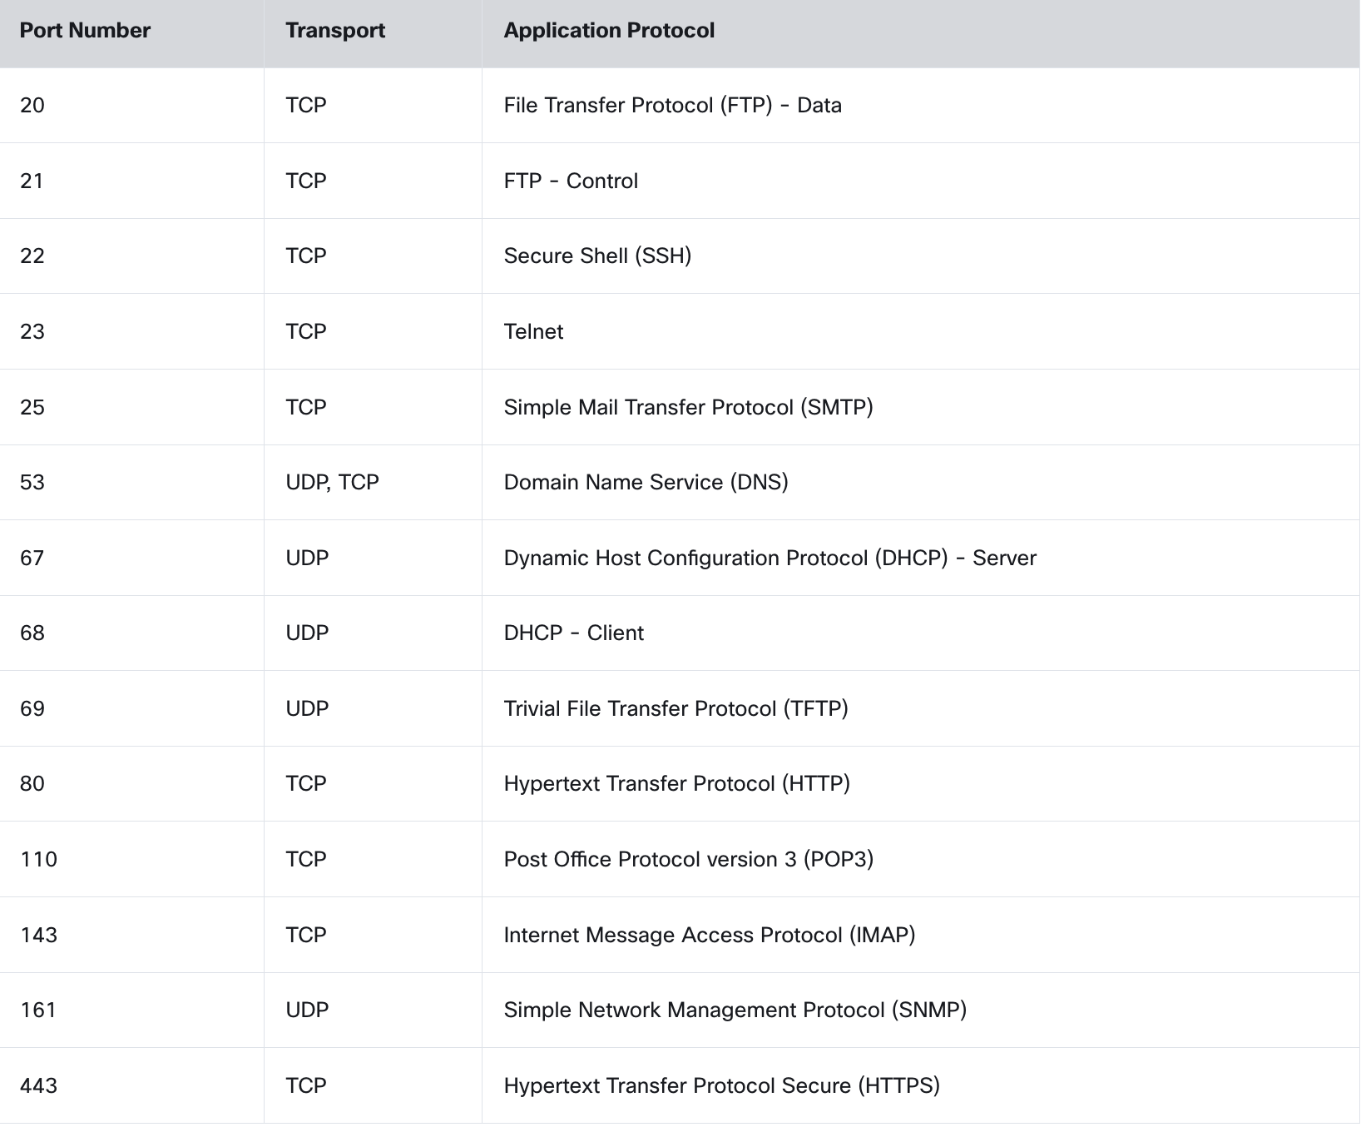
15.2. Port Numbers
15.2.2 TCP and UDP Port Numbers
Common Well-Known Ports

Slide 20
15.2. Port Numbers
15.2.3 Socket Pairs
What is a Socket?
Associated with IP and Port: Each socket is uniquely identified by an IP address and a port number. The IP address identifies the host, and the port number identifies the application.
What are Socket Pairs?
Combination of Sockets: A socket pair refers to the combination of a client socket and a server socket that are communicating with each other.
Example of Socket Use:
Scenario: A PC requests Web services from a server.
Web Request: source port 1099 and destination web service port 80.
Client Socket Example: 192.168.1.5:1099 (source IP:source port).
Server Socket Example: 192.168.1.7:80 (server IP:service port).
Socket Pair: 192.168.1.5:1099 (client), 192.168.1.7:80 (server).

Slide 21
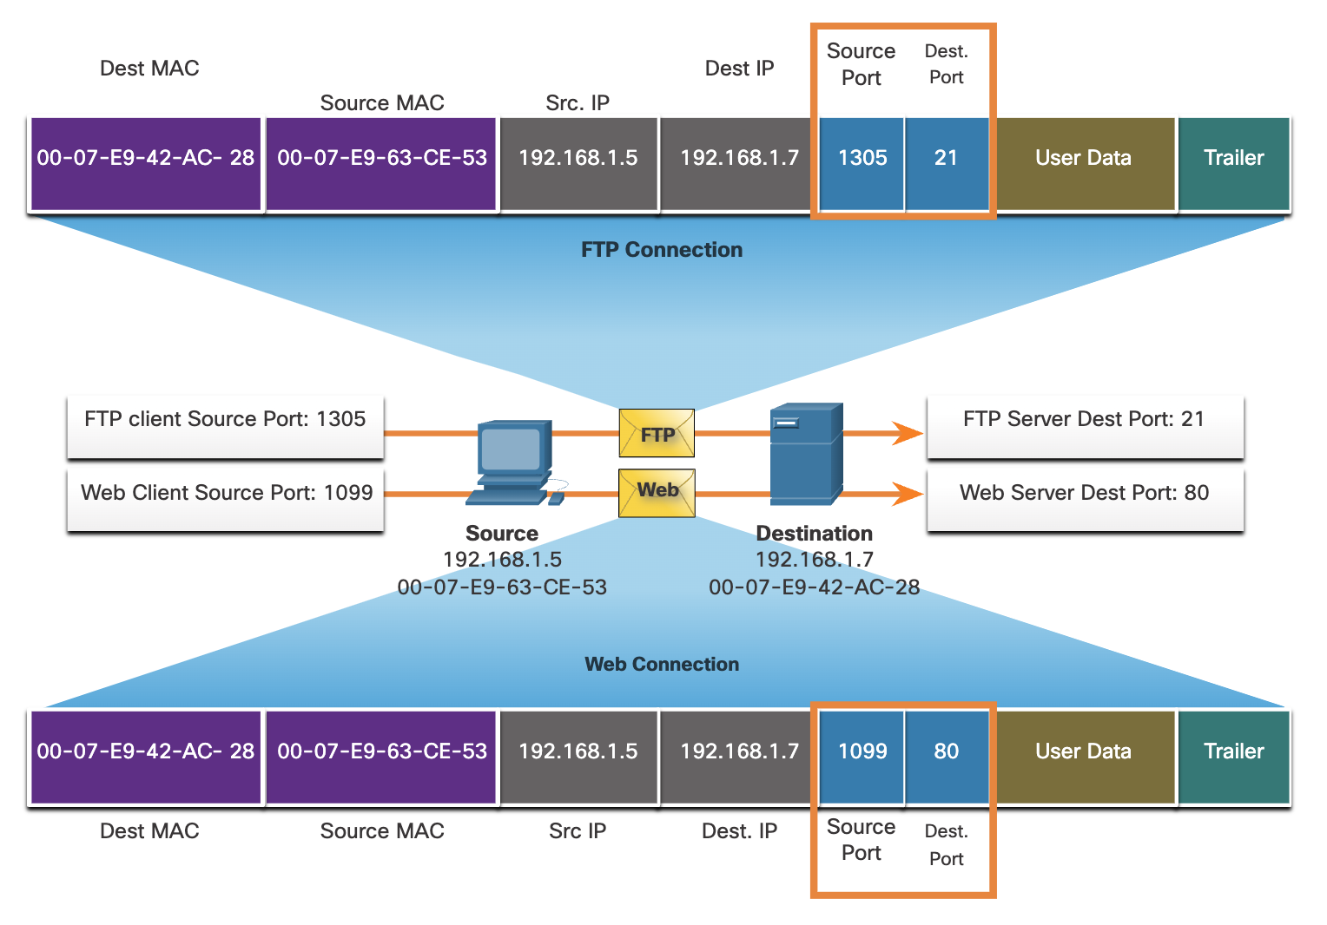
15.2. Port Numbers
Transport Layer:
PDU: Segment (TCP) or Datagram (UDP) (*) Protocol Data Unit (PDU)
15.2.3 Socket Pairs
Socketとは？ 送信元ポートと宛先ポートはセグメント内にあり、IPパケットにカプセル化されます。IPパケットには、送信元と宛先のIPアドレスが含まれます。送信元IPアドレスと送信元ポート番号、および、宛先IPアドレスと宛先ポート番号の組み合わせを「ソケット」と呼びます。
図では、PCがFTPとWebサービスを同時にリクエストしている。ポート番号はどのサービスのデータかを見分けるために使われる。
1. FTPリクエスト、レイヤー2のMACアドレスとレイヤー3のIPアドレスが含まれている。送信元ポート番号1305、FTPサービスのポート21が含まれる。
2. Webサービスリクエスト、送信元ポート番号1099とWebサービスの宛先ポート80が含まれる。
Notes:
15.2.3 ソケットペア
送信元ポートと宛先ポートはセグメント内に配置され、その後、セグメントはIPパケット内にカプセル化されます。IPパケットには、送信元と宛先のIPアドレスが含まれます。送信元IPアドレスと送信元ポート番号、または宛先IPアドレスと宛先ポート番号の組み合わせを「ソケット」と呼びます。
例では、PCから生成されたFTPリクエストには、レイヤー2のMACアドレスとレイヤー3のIPアドレスが含まれています。このリクエストには、動的に生成された送信元ポート番号1305と、FTPサービスを識別する宛先ポート21も示されています。ホストは同じレイヤー2およびレイヤー3アドレスを使用して、ウェブサーバーからウェブページもリクエストしていますが、送信元ポート番号1099（ホストによって動的に生成）とウェブサービスを識別する宛先ポート80を使用しています。
ソケットは、クライアントがリクエストしているサーバーとサービスを識別するために使用されます。クライアントのソケットは、たとえば次のように表されます（1099が送信元ポート番号）：192.168.1.5:1099
ウェブサーバーのソケットは、192.168.1.7:80 となります。
これら2つのソケットが組み合わさって、ソケットペアが形成されます：192.168.1.5:1099, 192.168.1.7:80
ソケットにより、クライアント上で実行されている複数のプロセスが区別され、サーバープロセスへの複数の接続も区別されます。
送信元ポート番号は、リクエストアプリケーションの返信先アドレスとして機能します。トランスポート層はこのポートとリクエストを開始したアプリケーションを追跡し、応答が返された際に正しいアプリケーションに転送できるようにします。
図の例では、PCが宛先サーバーに同時にFTPとウェブサービスをリクエストしています。
Summary:
ソケットとは、送信元または宛先のIPアドレスとポート番号の組み合わせ。
ソケットにより、クライアントはサーバーやリクエストしているサービスを特定し、複数のプロセスや接続が区別されます。
送信元ポート番号は返信先アドレスとして機能し、トランスポート層で正しいアプリケーションに応答を転送できるように管理されます。
図例では、PCがFTPとウェブサービスを同時にリクエストしています。

Slide 22
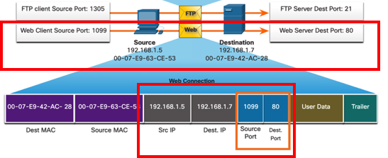
15.2. Port Numbers
15.2.3 Socket Pairs
ソケットは、クライアントがリクエストしているサーバーとサービスを識別するために使用される。 次のように表示。
Web クライアント：192.168.1.5:1099
Webサーバー：192.168.1.7:80
これら2つのソケットが組み合わさって、ソケットペアが形成されます：192.168.1.5:1099, 192.168.1.7:80
Notes:
15.2.3 ソケットペア
送信元ポートと宛先ポートはセグメント内に配置され、その後、セグメントはIPパケット内にカプセル化されます。IPパケットには、送信元と宛先のIPアドレスが含まれます。送信元IPアドレスと送信元ポート番号、または宛先IPアドレスと宛先ポート番号の組み合わせを「ソケット」と呼びます。
例では、PCから生成されたFTPリクエストには、レイヤー2のMACアドレスとレイヤー3のIPアドレスが含まれています。このリクエストには、動的に生成された送信元ポート番号1305と、FTPサービスを識別する宛先ポート21も示されています。ホストは同じレイヤー2およびレイヤー3アドレスを使用して、ウェブサーバーからウェブページもリクエストしていますが、送信元ポート番号1099（ホストによって動的に生成）とウェブサービスを識別する宛先ポート80を使用しています。
ソケットは、クライアントがリクエストしているサーバーとサービスを識別するために使用されます。クライアントのソケットは、たとえば次のように表されます（1099が送信元ポート番号）：192.168.1.5:1099
ウェブサーバーのソケットは、192.168.1.7:80 となります。
これら2つのソケットが組み合わさって、ソケットペアが形成されます：192.168.1.5:1099, 192.168.1.7:80
ソケットにより、クライアント上で実行されている複数のプロセスが区別され、サーバープロセスへの複数の接続も区別されます。
送信元ポート番号は、リクエストアプリケーションの返信先アドレスとして機能します。トランスポート層はこのポートとリクエストを開始したアプリケーションを追跡し、応答が返された際に正しいアプリケーションに転送できるようにします。
図の例では、PCが宛先サーバーに同時にFTPとウェブサービスをリクエストしています。
Summary:
ソケットとは、送信元または宛先のIPアドレスとポート番号の組み合わせ。
ソケットにより、クライアントはサーバーやリクエストしているサービスを特定し、複数のプロセスや接続が区別されます。
送信元ポート番号は返信先アドレスとして機能し、トランスポート層で正しいアプリケーションに応答を転送できるように管理されます。
図例では、PCがFTPとウェブサービスを同時にリクエストしています。

Slide 23
15.2. Port Numbers
15.2.4 The netstat Command
Purpose of the Netstat Command:
Used to identify active TCP connections on a networked host, aiding in security analysis.
Command Usage:
Basic Command: Enter netstat to display active connections and associated details.
Option -n: Displays IP addresses and port numbers in numerical form, bypassing domain and application name resolution.

Slide 24
15.2. Port Numbers
15.2.4 The netstat Command
netstat コマンドの目的
不明なTCP接続はセキュリティリスクの恐れがある。
ネットワークに接続されているコンピュータ上で、どのようなアクティブなTCP接続があるかを知る必要がある。
「netstat」コマンドは、接続を確認するための重要なネットワークツール。
「netstat」コマンドを入力すると、使用されているプロトコル、ローカルアドレスとポート番号、外部アドレスとポート番号、接続状態の一覧が表示されます。
デフォルトでは、「netstat」コマンドはIPアドレスにドメイン名、ポート番号をアプリケーション名で表示
「netstat -n」オプションを使用すると、IPアドレスとポート番号を数値形式で表示する。
Notes:
説明のないTCP接続は、大きなセキュリティリスクを引き起こす可能性があります。これは、何かまたは誰かがローカルホストに接続していることを示しているかもしれません。ネットワークに接続されているホスト上で、どのアクティブなTCP接続が開かれているかを把握する必要がある場合があります。Netstatは、それらの接続を確認するための重要なネットワークユーティリティです。下記のように、「netstat」コマンドを入力すると、使用されているプロトコル、ローカルアドレスとポート番号、外部アドレスとポート番号、接続状態の一覧が表示されます。
デフォルトでは、netstatコマンドはIPアドレスをドメイン名に、ポート番号をよく知られたアプリケーションに解決しようとします。「-n」オプションを使用すると、IPアドレスとポート番号を数値形式で表示できます。

Slide 25
15.2. Port Numbers
15.2.5 Check Your Understanding - Port Numbers
https://forms.gle/8kG5T3nvfwDoVGJv9
Question 1
Assume a host with IP address 10.1.1.10 wants to request web services from a server at 10.1.1.254.
10.1.1.10:80, 10.1.1.254:1099
80:10.1.1.10, 1099:10.1.1.254
1099:10.1.1.10, 80:10.1.1.254
10.1.1.10:1099, 10.1.1.254:80

Slide 26
15.2. Port Numbers
15.2.5 Check Your Understanding - Port Numbers
https://forms.gle/8kG5T3nvfwDoVGJv9
Question 2
Which port group includes port numbers for FTP, HTTP, and TFTP applications?
well-known ports
private ports
registered ports
dynamic ports

Slide 27
15.2. Port Numbers
15.2.5 Check Your Understanding - Port Numbers
https://forms.gle/8kG5T3nvfwDoVGJv9
Question 3
Which Windows command would display the protocols in use, the local address and port numbers, the foreign address and port numbers, and the connection state?
traceroute
netstat
ping
ipconfig /all

Slide 28
15.3. TCP and UDP Summary
TCP and UDP
UDP (User Datagram Protocol):
'Best effort' delivery without acknowledgment of receipt.
Streaming audio and VoIP where speed is crucial and occasional packet loss is tolerable.
TCP (Transmission Control Protocol):
Function: Breaks messages into segments with sequence numbers for ordered reassembly.
Reliability: Monitors segment delivery; retransmits lost segments based on lack of acknowledgment.
Efficiency: Resends only lost portions of a message, not the entire message.
Suitability: Used for applications requiring reliable delivery, like web pages and file transfers.

Slide 29
15.3. TCP and UDP Summary
UDP (User Datagram Protocol):
UDPは、速度が重視されるリアルタイム通信に適しており、確認応答や再送が不要。
TCP (Transmission Control Protocol):
機能：メッセージをシーケンス番号付きのセグメントに分割し、順序通りに送信。
TCPは信頼性の高い通信が必要な場合に使用され、欠損したセグメントを再送する効率的なプロトコル。
Notes:
TCPとUDP
UDPは「ベストエフォート」配信システムであり、受信確認を必要としません。UDPはストリーミング音声やVoIPなどのアプリケーションに適しています。確認応答があると配信が遅くなり、再送は望ましくありません。パケットは送信元から宛先までの経路を通ります。いくつかのパケットが失われることがありますが、通常は気づかれません。
一方、TCPパケットも送信元から宛先への経路をたどりますが、各パケットにはシーケンス番号が付けられています。TCPはメッセージを「セグメント」と呼ばれる小さな部分に分割し、それらを順番に番号付けしてIPプロセスに渡してパケットとして組み立てます。TCPは、特定のアプリケーションから特定のホストに送信されたセグメントの数を追跡します。一定期間内に送信者が確認応答を受け取らない場合、セグメントが失われたと判断して再送します。再送されるのはメッセージ全体ではなく、失われた部分だけです。
Summary:
UDPは確認応答が不要で再送を行わないため、ストリーミング音声やVoIPに適しています。いくつかのパケットが失われても影響は少ないです。
TCPは、シーケンス番号で管理され、送信元が失われたセグメントだけを再送します。信頼性が求められる通信に向いています。

Slide 30
15.3. TCP and UDP Summary
Port Numbers
When a message is delivered using either TCP or UDP, the protocols and services requested are identified by a port number.
TCP and UDP Port Numbers:
Identify protocols and services in client/server communications.
Port Management and Categories (by ICANN):
Well-Known Ports (1-1023): Associated with common network applications.
Registered Ports (1024-49151): For either source or destination, used for specific applications.
Private Ports (49152-65535): Often used as source ports, available for any application.

Slide 31
15.3. TCP and UDP Summary
Port Numbers
メッセージ（データ）がTCPまたはUDPを使用して通信される際、リクエストされるプロトコルやサービスはポート番号によって識別される。複数の通信を同時に実行できる。
送信元ポート番号は動的に生成される。
宛先ポート番号は、クライアントがどのサービスをリクエストしているかをサーバーに伝える。
ポート管理とカテゴリ（ICANNによる分類）
ポートは3つのカテゴリに分けられ、番号は1〜65535までの範囲：
Well-Known Ports (1-1023): 一般的なネットワークアプリケーションの宛先ポート
Registered Ports (1024-49151): 送信元または宛先ポートとして使用可能
Private Ports (49152-65535):主に送信元ポートとして使用されます。
Netstatコマンドを使用して、アクティブなTCP接続を確認し、使用中のプロトコルやアドレス情報を一覧表示
Notes:
ポート番号
メッセージがTCPまたはUDPを使用して配信される際、要求されるプロトコルやサービスはポート番号によって識別されます。
TCPおよびUDPのポート番号： クライアント/サーバー通信において、プロトコルやサービスを識別します。
ポート管理とカテゴリ（ICANNによる分類）：
ウェルノウンポート (1-1023)：一般的なネットワークアプリケーションに関連付けられています。
登録ポート (1024-49151)：送信元または宛先として使用され、特定のアプリケーション用に使用されます。
プライベートポート (49152-65535)：主に送信元ポートとして使用され、任意のアプリケーションで利用可能です。
Summary:
ポート番号は、TCPおよびUDPを使用する際にプロトコルやサービスを識別するために使用されます。
ポートのカテゴリはウェルノウンポート、登録ポート、およびプライベートポートに分類され、ICANNにより管理されています。

Slide 32
Questions and free discussion
Do you have any questions or anything you want to discuss?

Slide 33
Check Test 13
15.3.3 TCP and UDP Quiz
https://forms.gle/UKqnhE89J4K1gUr5A

Slide 34
Reference
CISCO Network Academy
Networking Basics - Module 15: TCP and UDP
https://skillsforall.com/launch?id=f393c38f-b410-4d2b-8275-70e144273519&tab=curriculum&view=8384ef82-2435-5b4a-a582-cf42ac6b2699
\
Textbook：
「図解入門 TCP/IP」みやたひろし

Slide 35
Exercise

Slide 36
Exercise: 14.8.1 Packet Tracer – TCP and UDP Communications
File: 14.8.1 Packet Tracer - TCP and UDP Communications.pka
Background:
This activity is intended to provide a foundation for understanding TCP and UDP in detail. Packet Tracer simulation mode provides you the ability to view the state of different PDUs as they travel through the network.
Packet Tracer Simulation mode enables you to view each of the protocols and the associated PDUs. Part 1: Generate Network Traffic in Simulation Mode
Part 2: Examine the Functionality of the TCP and UDP Protocols

Slide 37
Exercise: 14.8.1 Packet Tracer – TCP and UDP Communications
File: 14.8.1 Packet Tracer - TCP and UDP Communications.pka
演習の目的
この演習は、TCPおよびUDPを詳細に理解するための基礎を提供することを目的としています。Packet Tracerのシミュレーションモードを使用すると、ネットワークを通過するさまざまなPDUの状態を確認することができます。
Packet Tracerのシミュレーションモードでは、各プロトコルとそれに関連するPDUを視覚的に確認できます。 Part 1: Generate Network Traffic in Simulation Mode
Part 2: Examine the Functionality of the TCP and UDP Protocols
Instructions:

